Slide 1



BẢO HIỂM XÃ HỘI TP.HỒ CHÍ MINH
HƯỚNG DẪN CÀI ĐẶT, TẠO TÀI KHOẢN VÀ SỬ DỤNG ỨNG DỤNG VSSID – SINH VIÊN

Slide 2

VssID – Bảo hiểm xã hội số là gì
Là ứng dụng dịch vụ thông tin trên nền tảng thiết bị di động của BHXH Việt Nam.
Được cung cấp trên ứng dụng Google Play cho thiết bị thông minh sử dụng hệ điều hành Android và AppStore.
Kênh giao tiếp giữa cơ quan BHXH với cá nhân

Slide 3
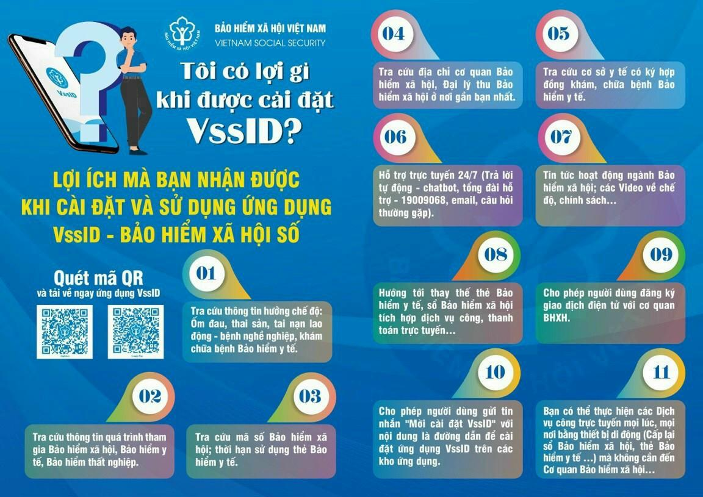

Slide 4

BHXH TP.HCM

Slide 5
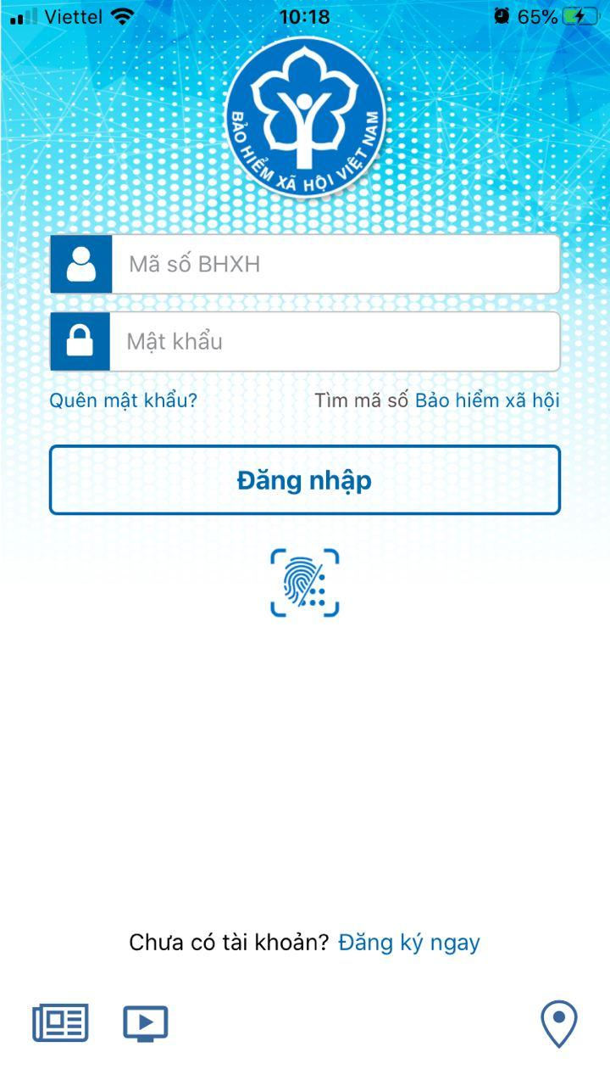

Lưu ý khi cài đặt ứng dụng VssID
Điện thoại, máy tính bảng sử dụng hệ điều hành Android 4.1 hoặc IOS 9.0 trở lên.
Có tài khoản giao dịch điện tử (dành cho cá nhân) với cơ quan BHXH.
Đăng nhập bằng mã số BHXH, sau đó có thể thiết lập để đăng nhập bằng vân tay hoặc nhận dạng khuôn mặt.
Trong cùng thời điểm, chỉ đăng nhập 1 tài khoản trên 1 thiết bị. Nếu đăng nhập vào thiết bị thứ 2 sẽ yêu cầu nhập OTP, đồng thời sau khi đăng nhập ở thiết bị thứ 2 thì tài khoản trên thiết bị thứ nhất sẽ bị thoát ra.
4.1
9.0

Slide 6


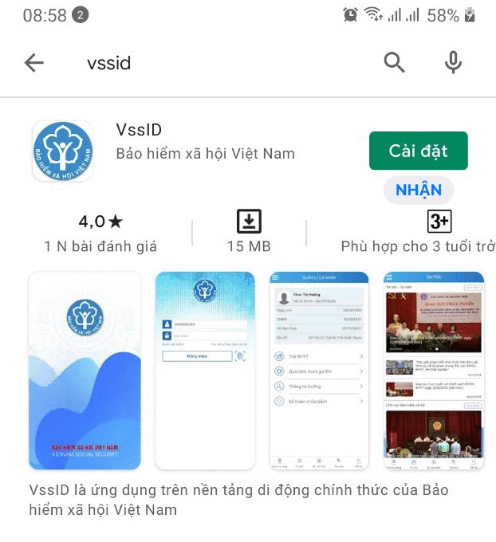
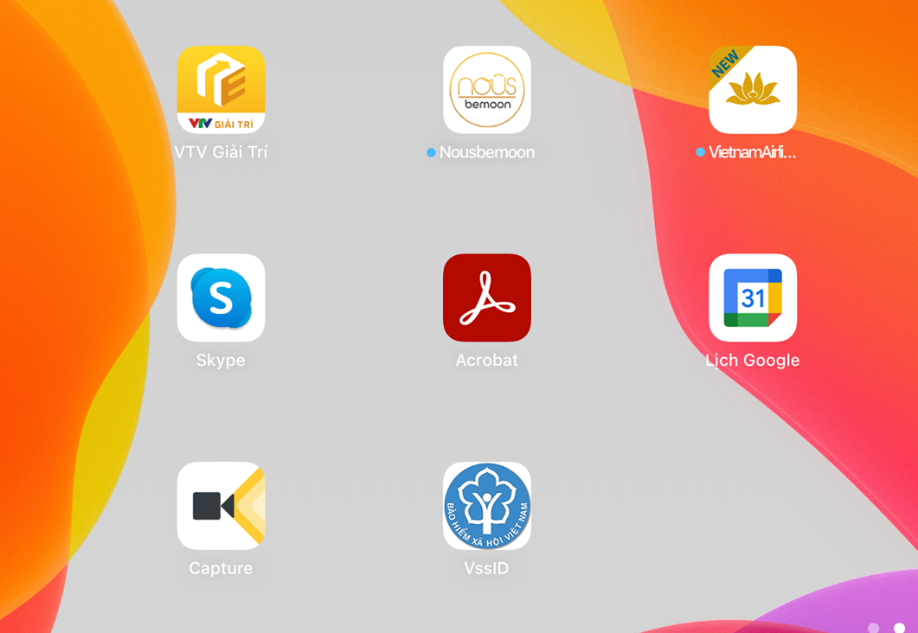
HƯỚNG DẪN CÀI ĐẶT PHẦN MỀM VSSID
Bước 1: Tải ứng dụng VssID trên điện thoại thông minh
Đối với điện thoại Hệ điều hành Android từ Android 4.1 trở lên (các máy như Samsung, OPPO, SONY, ...):
Truy cập ứng dụng CH PLAY hoặc PLAY STORE như hình
CH PLAY/GOOGLE PLAY
Đối với các máy Hệ điều hành IOS từ 9.0 trở lên (các máy iPhone): Truy cập ứng dụng App Store như hình
Bước 2: Tìm ứng dụng theo ký tự “VSSID” → Ấn vào nút “Cài đặt” hoặc “Nhận” → Cài đặt xong ứng dụng VssID
APP STORE
Sau khi cài đặt xong, trên màn hình sẽ có
ứng dụng VssID

Slide 7
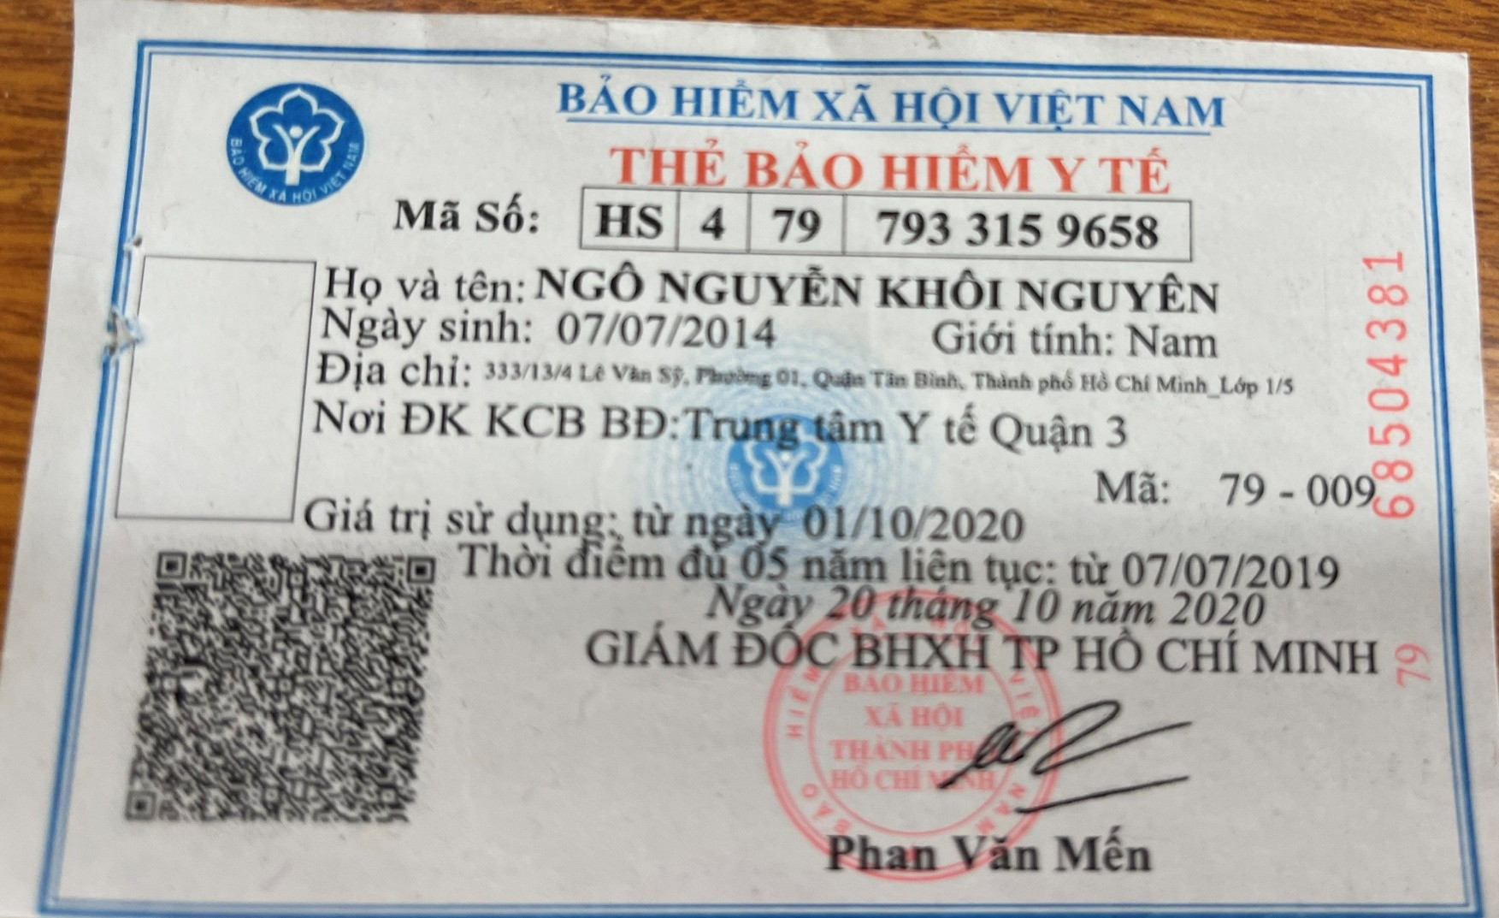
CHUẨN BỊ THÔNG TIN ĐỂ KÊ KHAI
Chuẩn bị thông tin để kê khai gồm:
Ảnh chụp 02 mặt Chứng minh thư nhân dân/Thẻ căn cước công dân, ảnh chân dung
Mã số BHXH là 10 số cuối trên thẻ BHYT
Số điện thoại
Mã số BHXH

Slide 8
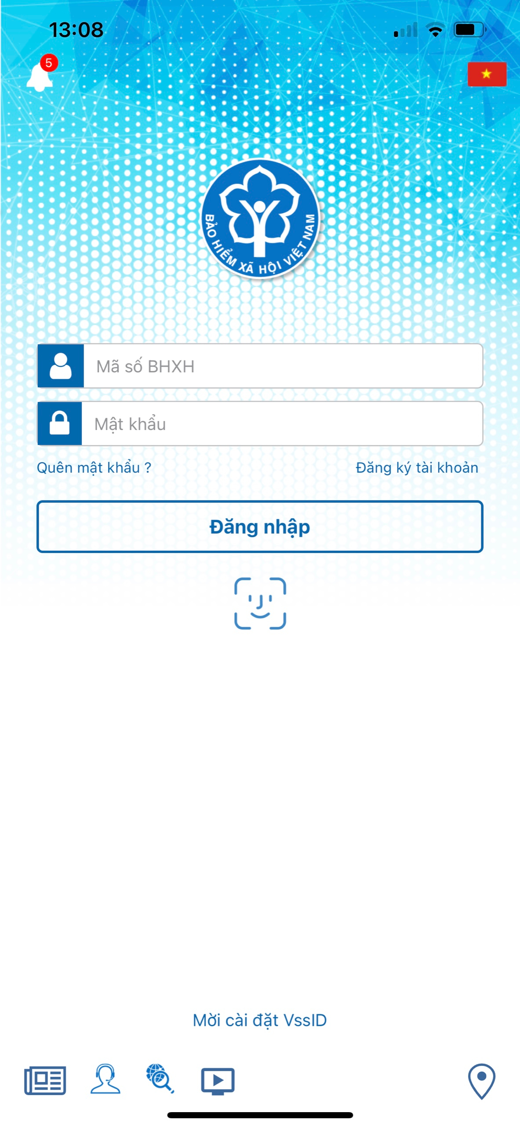
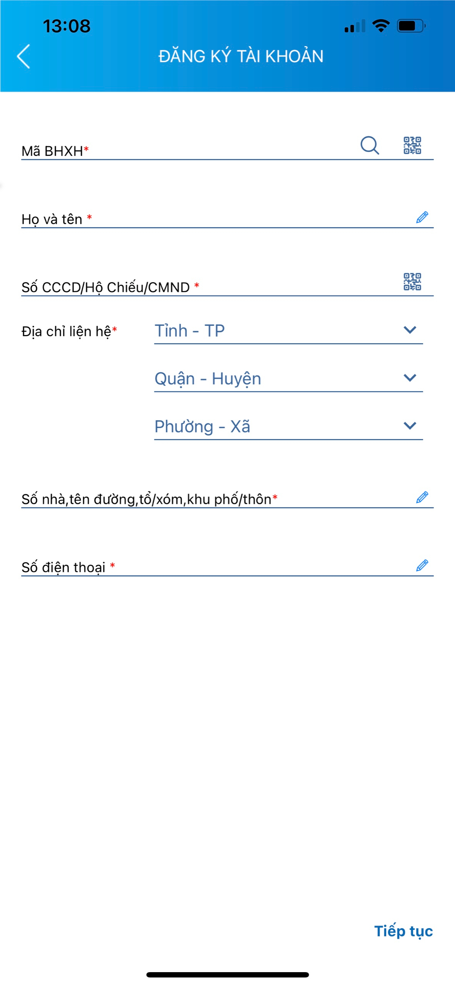
HƯỚNG DẪN TẠO LẬP TÀI KHOẢN SỬ DỤNG VssID
Bước 1: chọn đăng ký tài khoản
Bước 2: Điền đầy đủ thông tin cá nhân

Slide 9
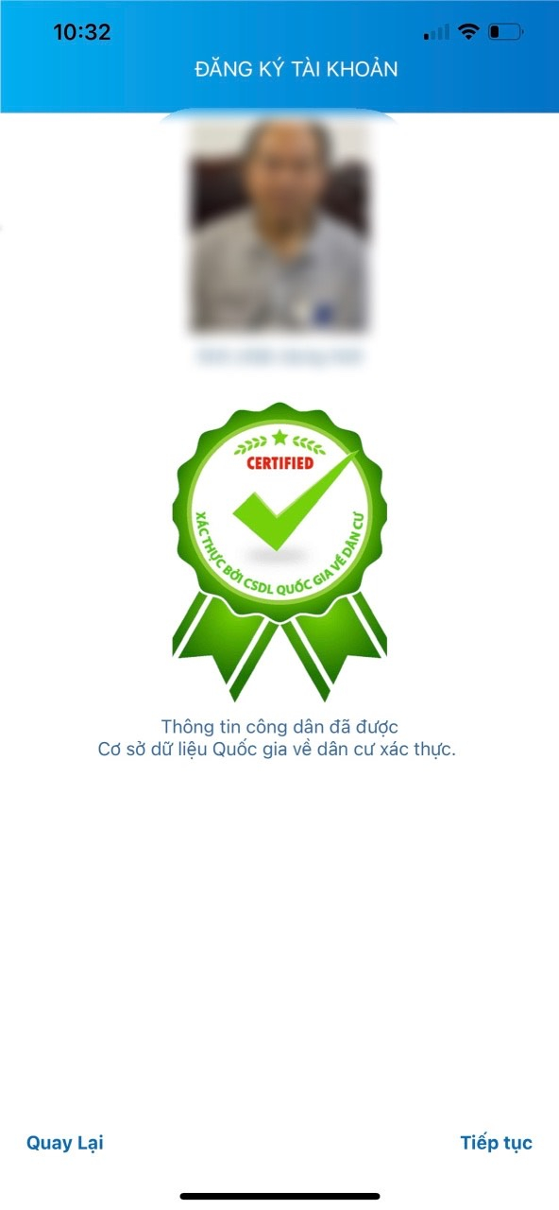
Lưu ý: SV sử dụng CCCD để đăng ký tài khoản giao dịch điện tử, nếu thông tin đối chiếu trùng khớp CSDL Quốc gia về dân cư, hệ thống không yêu cầu SV đính kèm hình ảnh chụp CCCD.
Nếu chưa trùng khớp thì làm bước tiếp theo

Slide 10
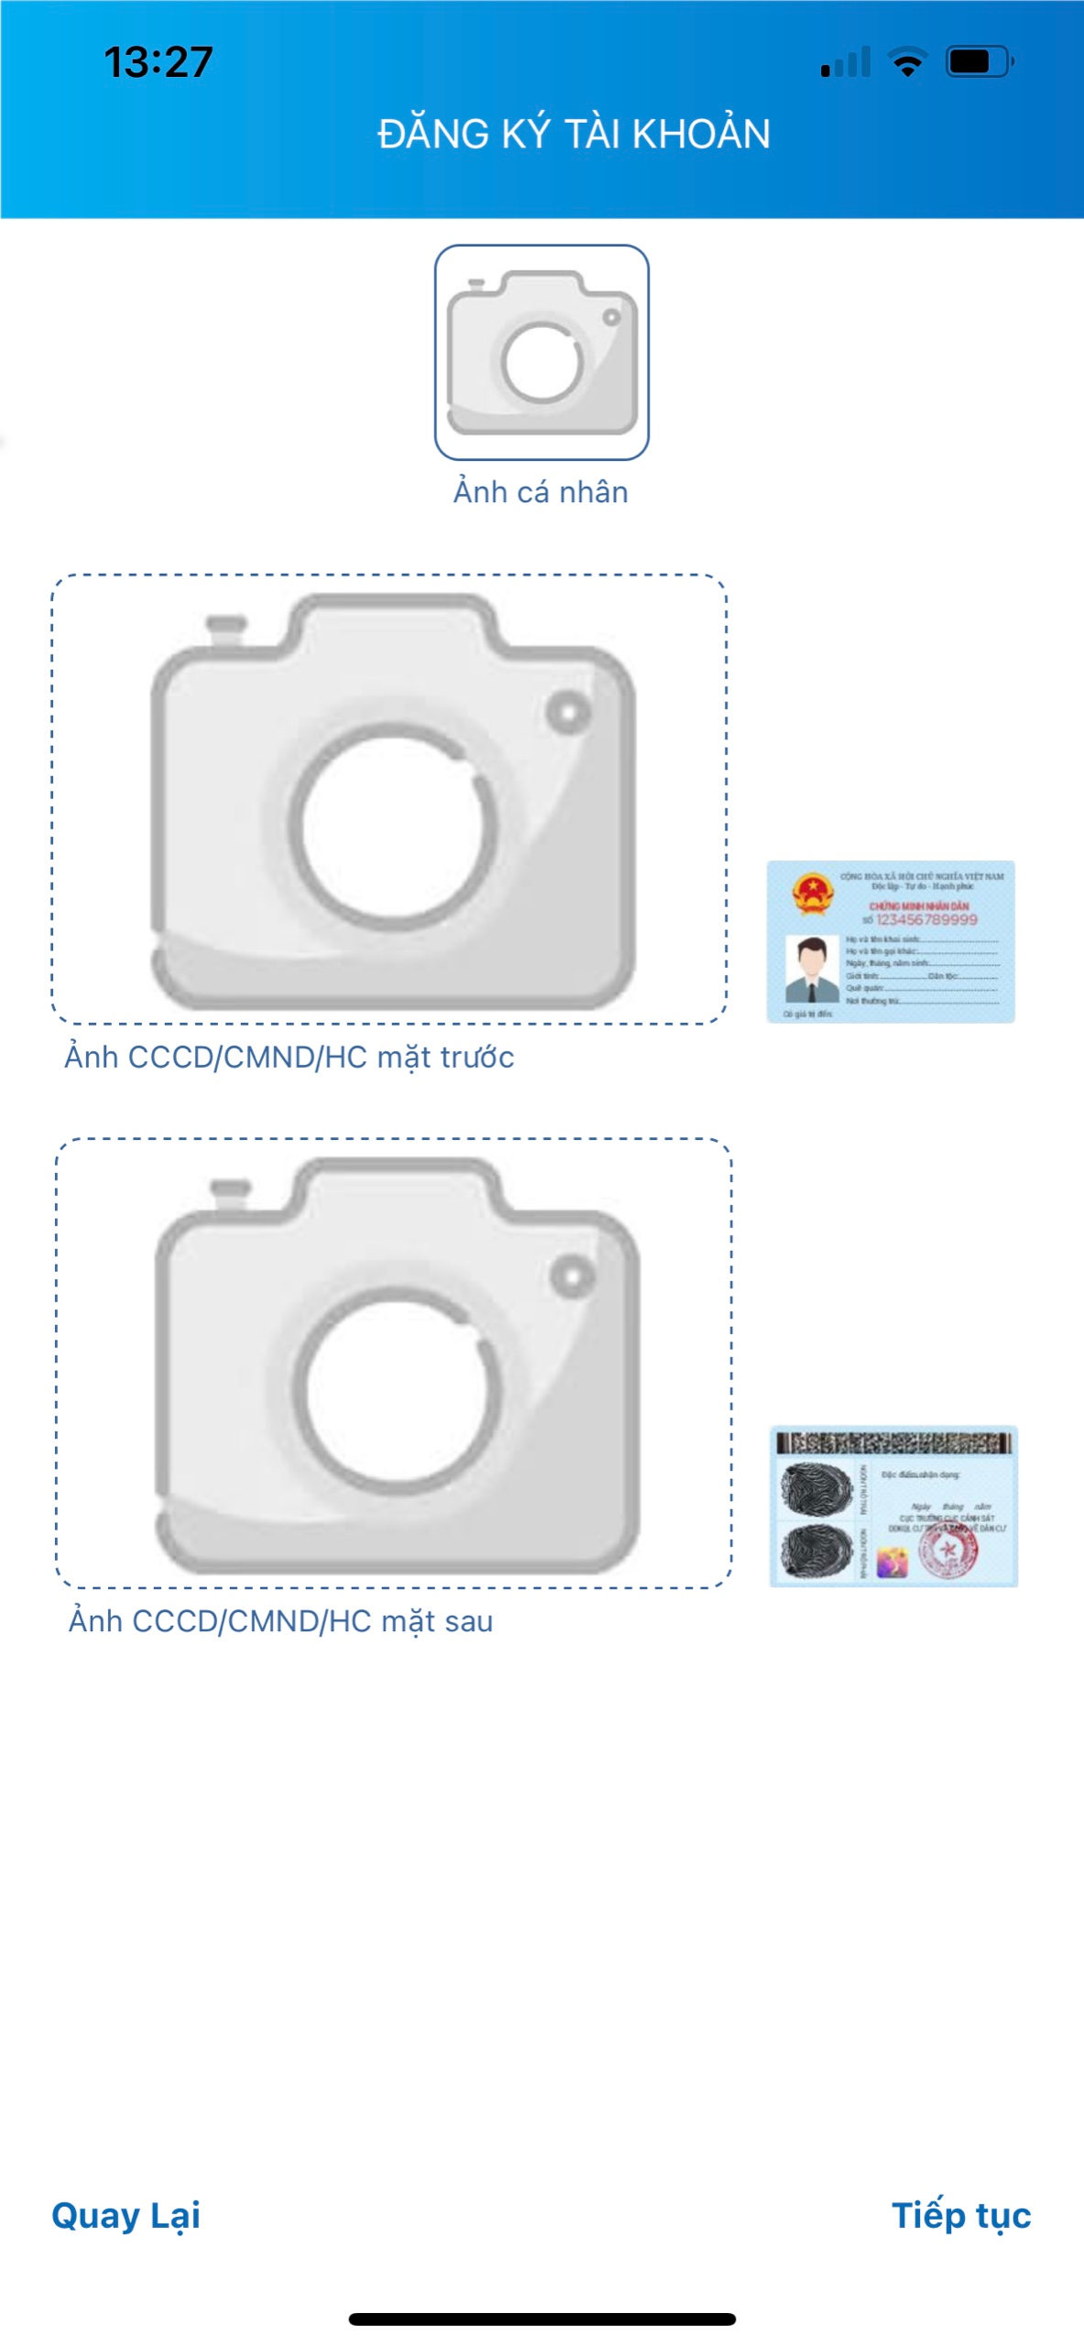
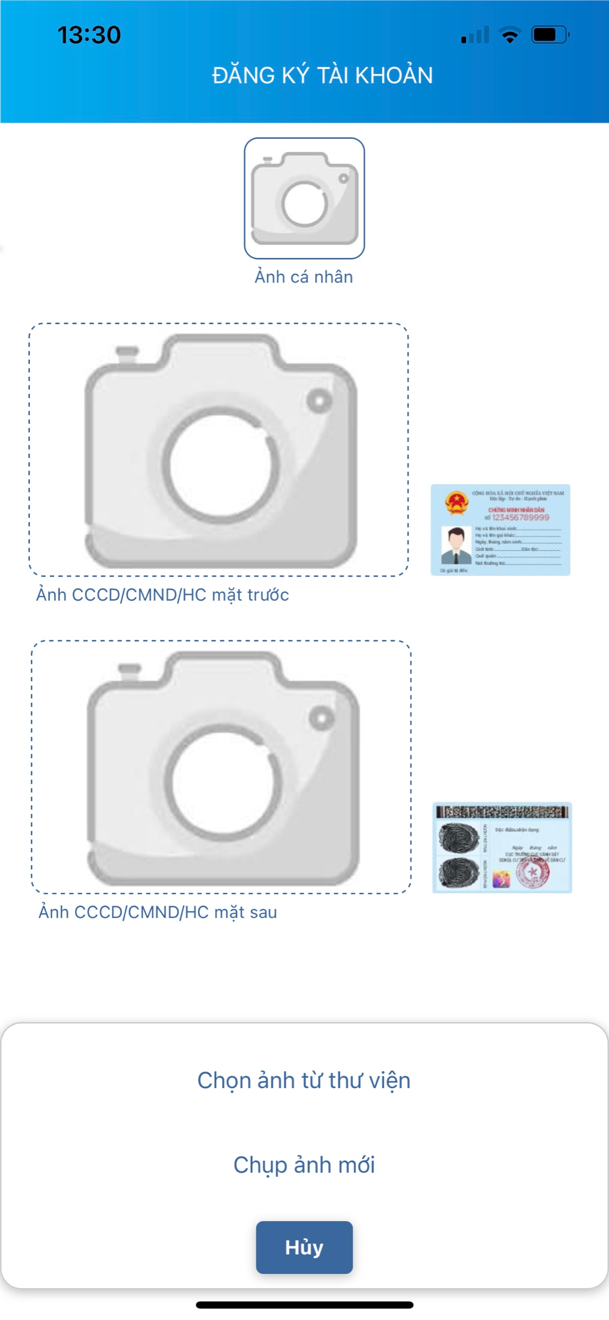
HƯỚNG DẪN TẠO LẬP TÀI KHOẢN SỬ DỤNG VssID
Bước 3: Đính kèm ảnh chụp cá nhân và ảnh chụp chứng minh thư/Căn cước công dân mặt trước và mặt sau)
Ảnh chân dung
Mặt trước CMND/CCCD
Mặt sau CMND/CCCD

Slide 11
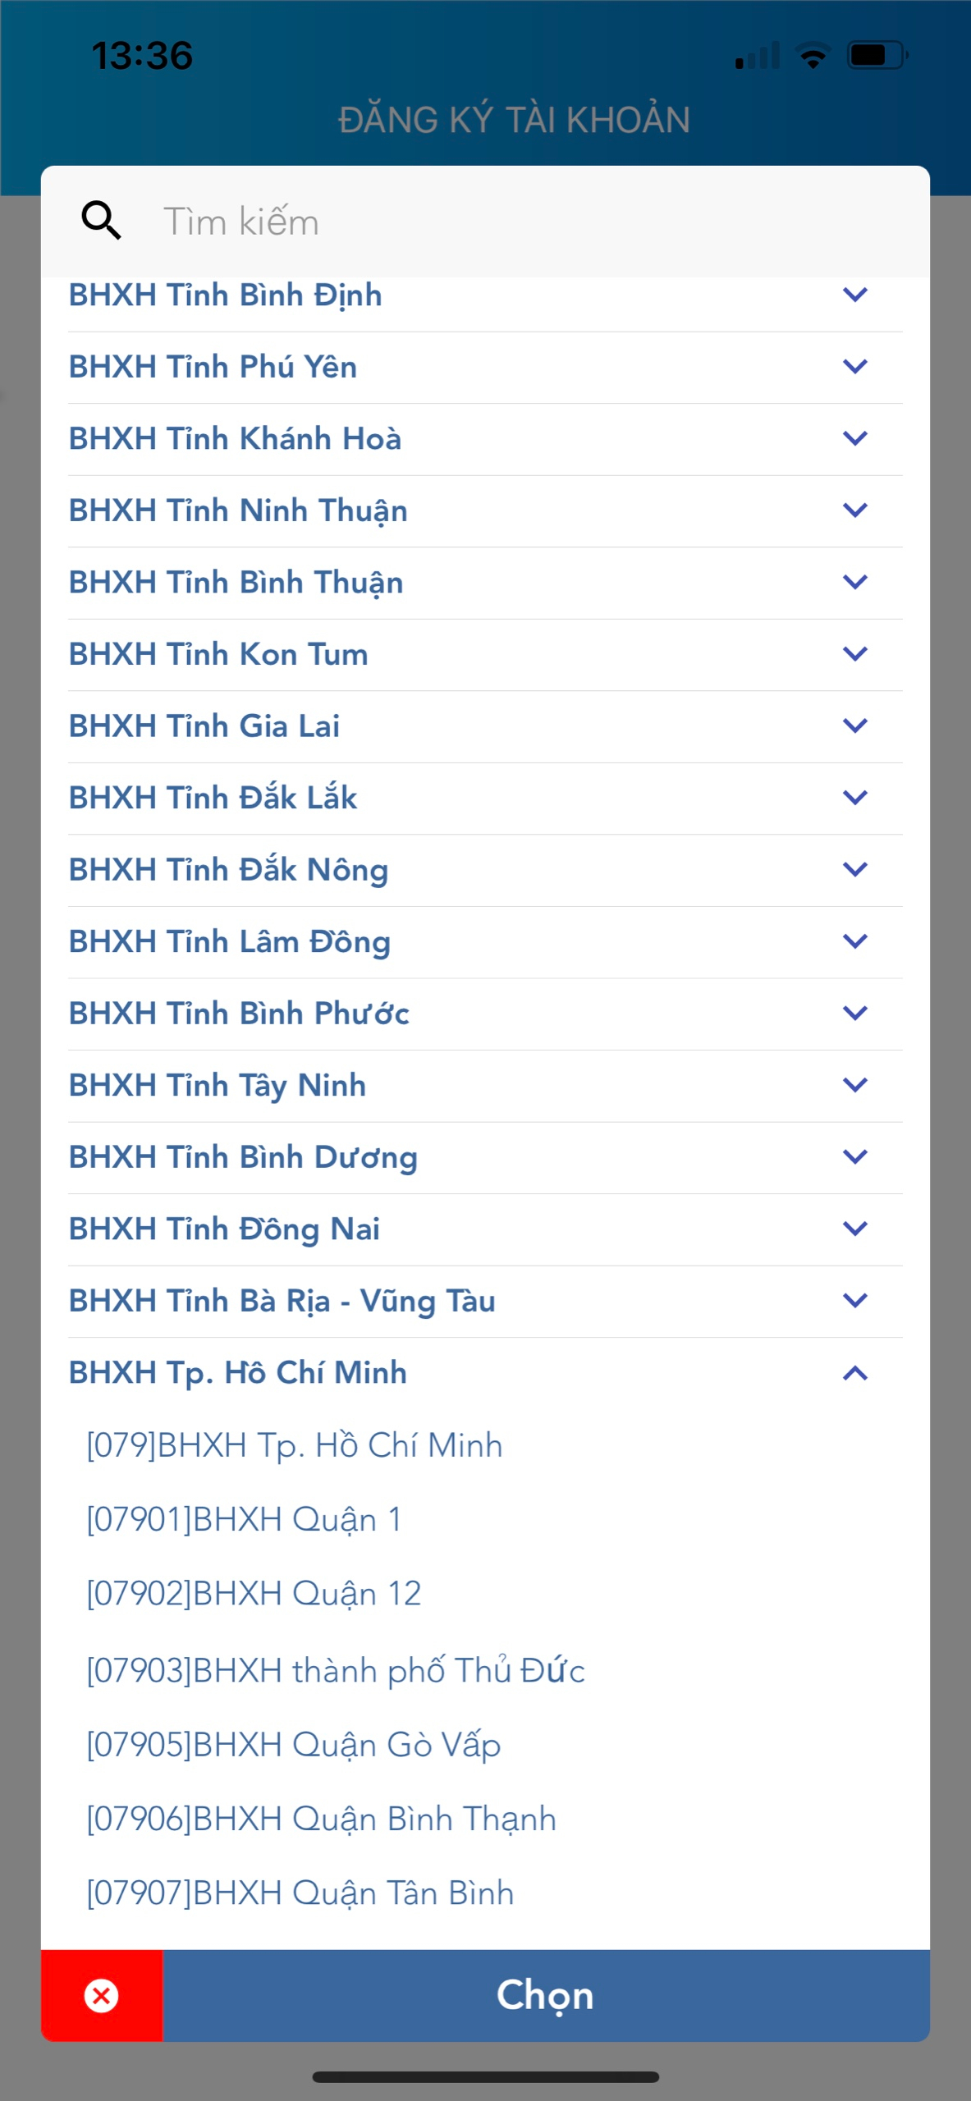
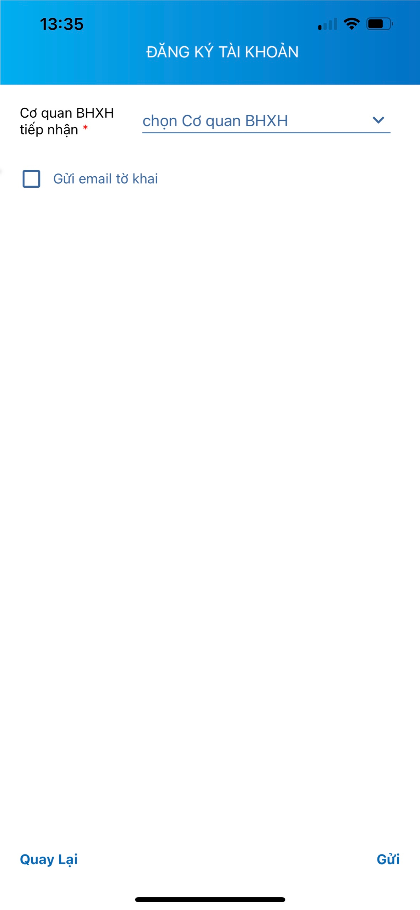
HƯỚNG DẪN TẠO LẬP TÀI KHOẢN SỬ DỤNG VssID
Bước 4: chọn cơ quan BHXH tiếp nhận)
Bước 5: bấm gửi

Slide 12
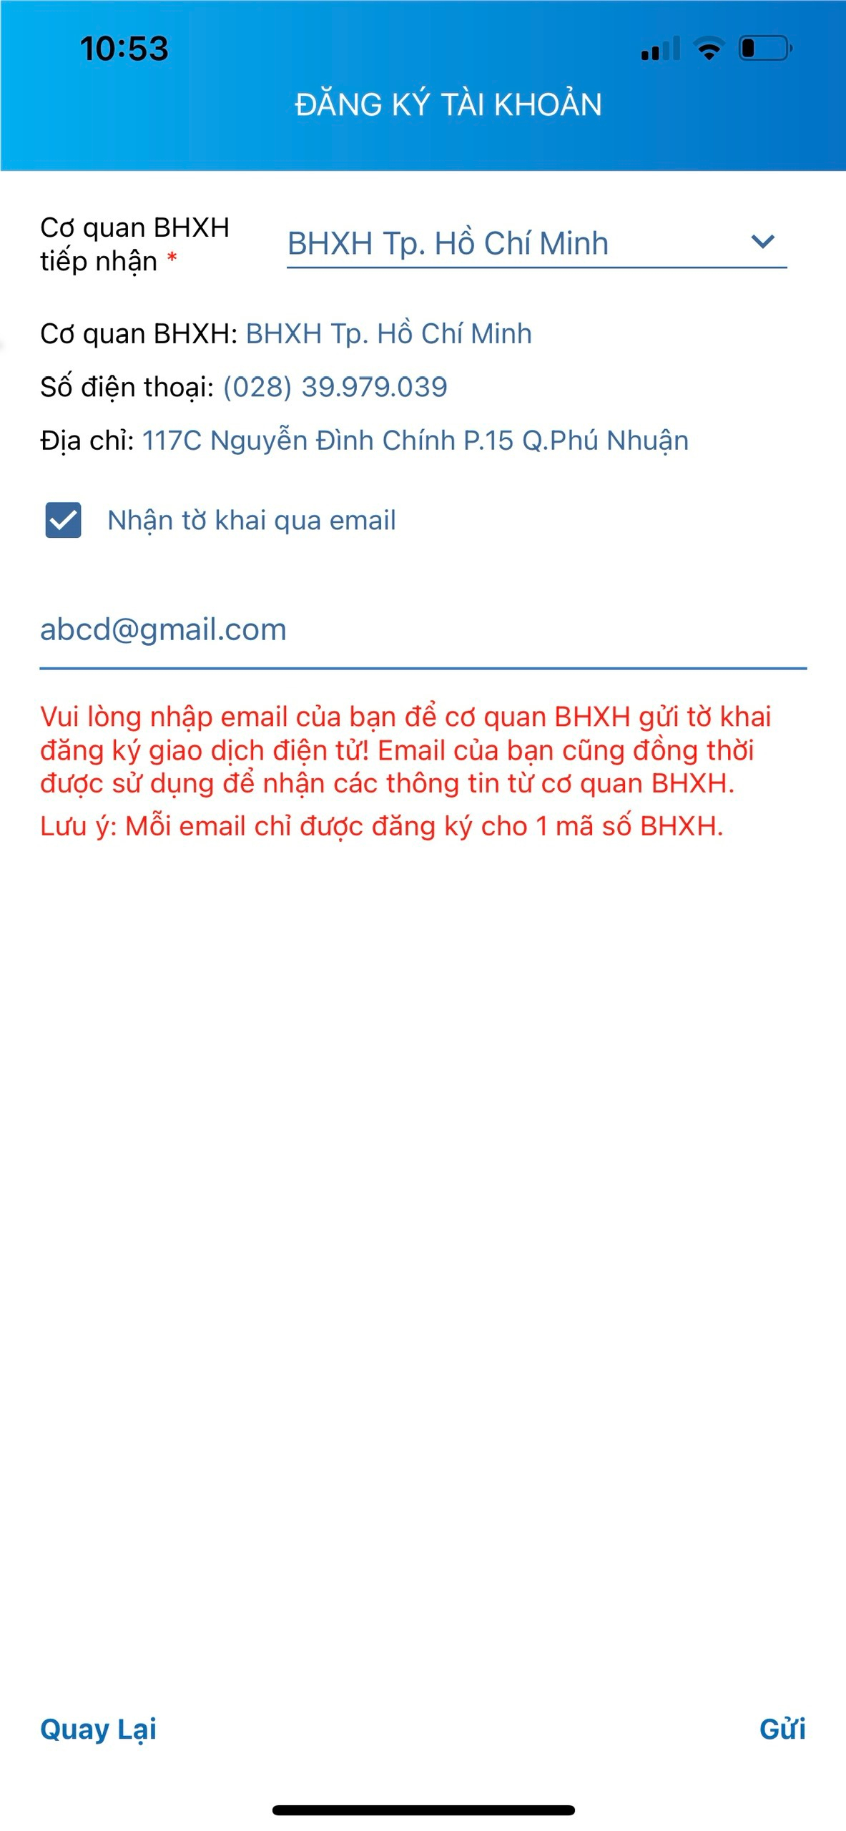
HƯỚNG DẪN TẠO LẬP TÀI KHOẢN SỬ DỤNG VssID
Bước 5: nhập địa chỉ email để cơ quan BHXH gửi Tờ khai đăng ký giao dịch điện tử và nhận các thông tin từ cơ quan BHXH.
Lưu ý: Mỗi email chỉ được đăng ký cho 1 mã số BHXH.
Bấm gửi

Slide 13
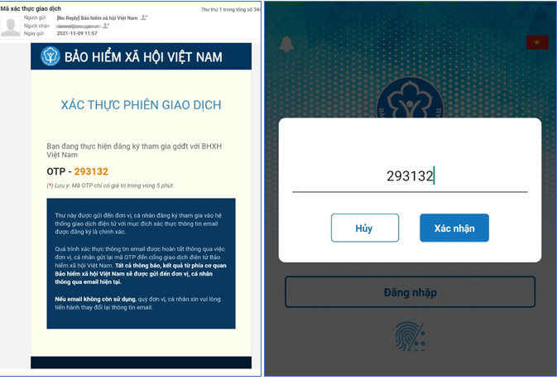
Bước 6: Nhập mã OTP (được gửi đến email đã đăng ký)
HƯỚNG DẪN TẠO LẬP TÀI KHOẢN SỬ DỤNG VssID

Slide 14
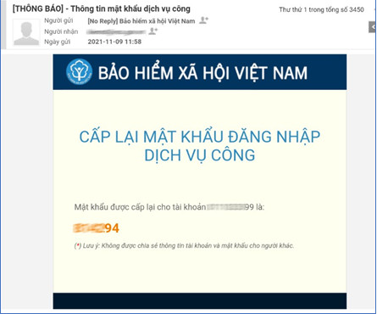
HƯỚNG DẪN TẠO LẬP TÀI KHOẢN SỬ DỤNG VssID
Bước 7: Mật khẩu mới sẽ được gửi đến email đã đăng ký.
Hoàn thành xong việc cài đặt

Slide 15

Lưu ý: Trường hợp đã đăng ký trước đó nhưng chưa khai báo địa chỉ email, nếu quên mật khẩu thì gửi tin nhắn đến số điện thoại 8079

Slide 16
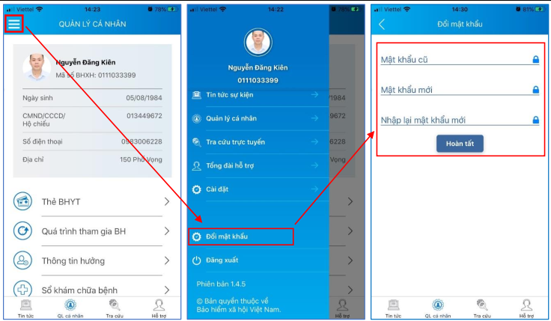
ĐỔI MẬT KHẨU ĐĂNG NHẬP

